Slide 1
0day快速分析
Instruder of code audits lab
南京翰海源信息技术有限公司

Slide 2
Who am i
王云翔，南京翰海源代码实验室成员，网名instruder，binvul组织核心成员。
主要从事
二进制漏洞挖掘、分析、利用技术
APT防御研究、实现。

Slide 3
快速漏洞分析
对公司意义：
为厂商赢得更多的关注 ，实力输出
更快速的响应产生防御规则及应对措施，保护客户免受攻击

Slide 4
漏洞分析本质
ROOT CAUSE: 找到外界的输入数据跟这个漏洞的关系
命名
深刻理解一类漏洞
常见方法：
动态调试分析
Windbg/Od 各种断点
静态分析
BIN IDA
Source Code
输入数据格式分析
已有010脚本
正常样本以及POC样本流程不一致

Slide 5

两种情形
你已经知道了漏洞的原因
漏洞名称？
其他人的简略分析？
你不知道这个是什么漏洞
仅仅只有POC

Slide 6
漏洞分析的难点

Slide 7
漏洞分类
基本上可分为两大类
内存破坏
堆、栈溢出
内存未初始化
释放后重用
任意地址读、写…..
CVE 2011-2462 、CVE 2012-4969 、CVE 2013-0640/0641
逻辑漏洞
Java Sandbox Escape 漏洞等

Slide 8
内存破坏漏洞 过程

Slide 9
内存破坏漏洞 定位
数据流反朔
从触发异常的污染传染节点回朔到被污染源
从被污染源回朔到污染源
从污染源查找到漏洞代码
从被污染源反朔到污染事件
查找到污染源的初始数据分配,正向分析数据流越界
正向 、逆向 分析

Slide 10
内存破坏漏洞 难点
由于堆、栈的动态分配特性,导致数据流污染的路径上带有多个难以确认的因素,使得通过数据流污染路径反朔内存漏洞存在更多的困难

Slide 11
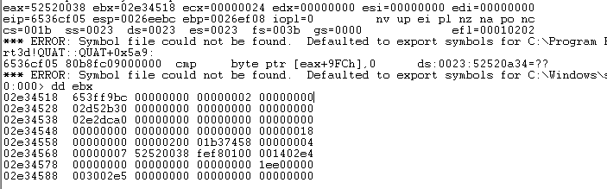
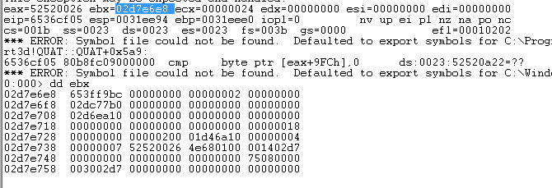
一切都是变化的！
First
Second

Slide 12
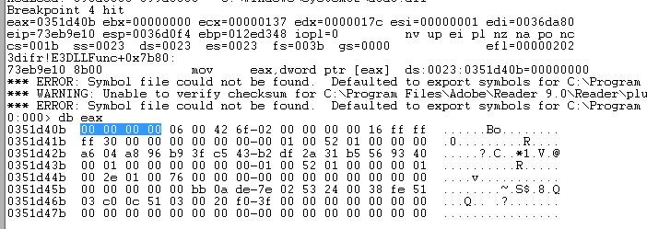
这个是来自污染数据？
污染数据？

Slide 13
逻辑漏洞
透彻其逻辑才能更好的进行分析
Java 沙盒逃离
路径遍历
安全功能绕过等

Slide 14

漏洞分析 高级方法
假如我知道未来发生什么

Slide 15
让一切都变得固定、可预知
假如
每次堆分配的堆、栈地址是固定、可预知的…
我们知道这个地址的内存会被申请、释放…
我们知道这个地址的内存会被改写…
这样 我能 直接 Ba w 1 0x0352d700 …..
漏洞分析还会难吗？

Slide 16
转换分析思路
以往的分析思路
分析代码逻辑
回溯代码查找数据流向
转换后的分析思路
直接分析数据流向
极大减少回溯层数，减少复杂度

Slide 17
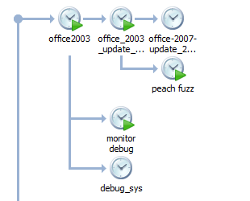
VM 快照
虚拟机的快照功能可以实现这一切

Slide 18
VM 快照 关键点
选好合适点创建快照
等待内存布局基本稳定
文件类型 ： 应用程序开始打开POC 时处理时
网页类型 : 浏览器开始处理第一条脚本语句时
网络类型 ： 应用程序接受数据包、初始连接
可能还需要更深入的关键点
类、接口初始化的时候
外部数据初始化程序内部数据结构

Slide 19
EXAMPLE

Slide 20
EXAMPLE CVE 2011-2462
U3D File Handler Uninitialized Memory vulnerability
2011年10月出现 APT攻击，分析前对该漏洞没有任何细节
由于该漏洞分析较有难度，各大安全厂商未能及时发布细节
满天飘着带该漏洞附件的攻击,翰海源首发该漏洞细节及拦截规则
http://blog.vulnhunt.com/index.php/2011/12/12/cve-2011-2462-pdf-0day-analysis/

Slide 21
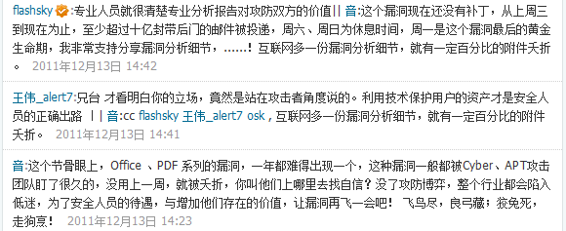
让漏洞飞一会？
APT 攻击军火商洛克马丁的漏洞

Slide 22
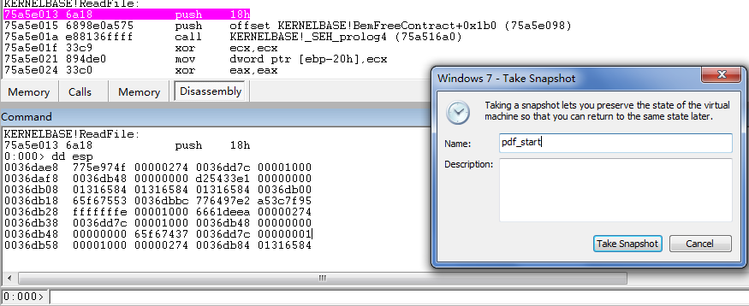
First SnapShot
第一次ReadFile地方 (读取poc pdf)

Slide 23
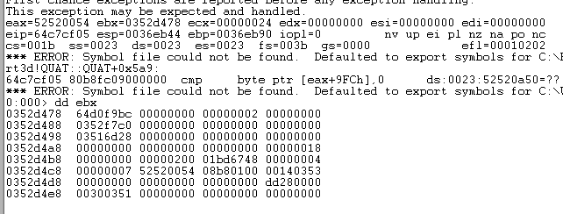
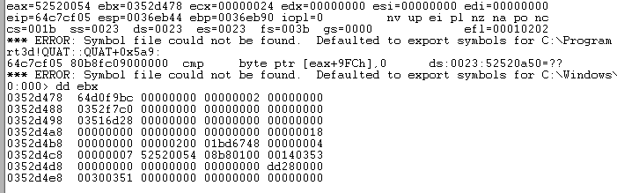
完全一样！
Crash 点
First
Second

Slide 24
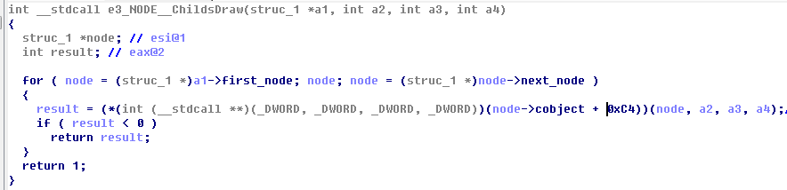
漏洞溯源
从Crash点向上分析的第一个表象是绘制Node已经出现问题
ukclass=*(node+0x68);*(*(ukclass+0x48)+0x54)=0x52520a50
此时node+0x68处已经变成了非法值，需继续追踪该值何时填入
0:000> dd 0352d698+0x68
0352d700 0352e550 c09fef6b c19fef6d 00000000
0:000> dd 0352e550 +0x48
0352e598 0352d478 0352ffd8 00000000 00000014
0:000> dd 0352d478+0x54
0352d4cc 52520054 08b80100 00140353 00000000 //非法值

Slide 25
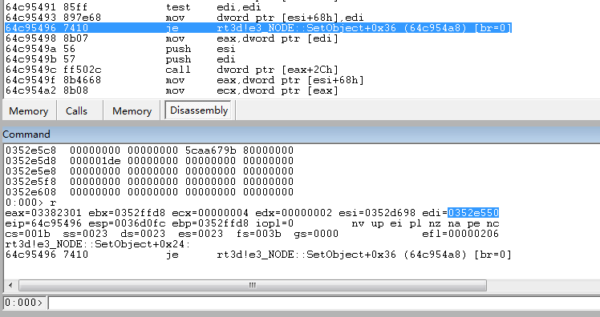
漏洞溯源
恢复虚拟机快照，Ba w 1 0352d698+0x68断点即可
一层层的追踪，很快速的找到根本触发的地方
赋值

Slide 26
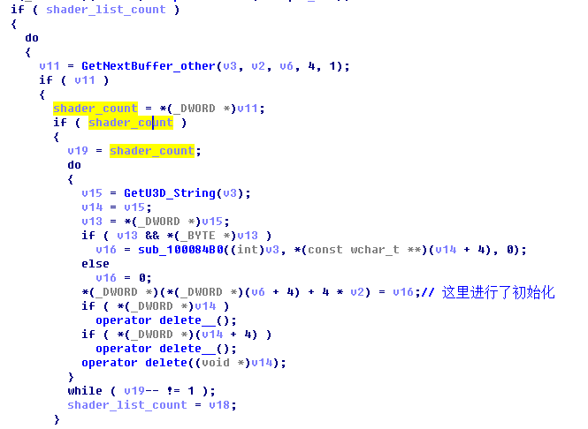
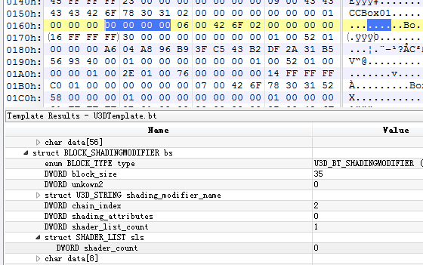
最终原因
0值绕过初始化
关键指针

Slide 27
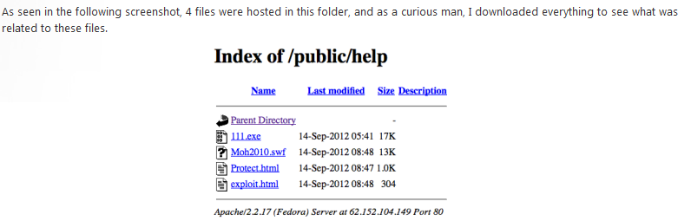
EXAMPLE CVE 2012-4969
IE execCommand function Use after free Vulnerability
国外安全研究员eromang 一不小心发现的0day样本
翰海源首发blog 分析
http://blog.vulnhunt.com/index.php/2012/09/17/ie-execcommand-fuction-use-after-free-vulnerability-0day/

Slide 28
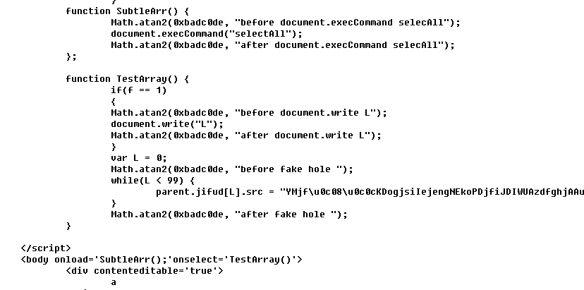
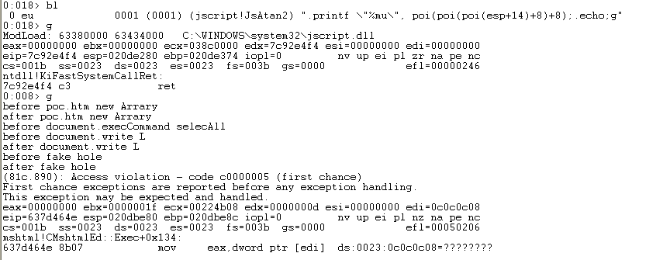
Debug Js Log Message
Js log message
Ie javascript脚本流程debug技巧
Js log print breakpoint
Js execute flow

Slide 29
Js Execute Flow
document.execCommand("selectAll");
onload='SubtleArr()
document.write("L");
Crash发生在exeCommand函数执行完之前
onselect='TestArray()
parent.jifud[L].src 占位
CRASH

Slide 30
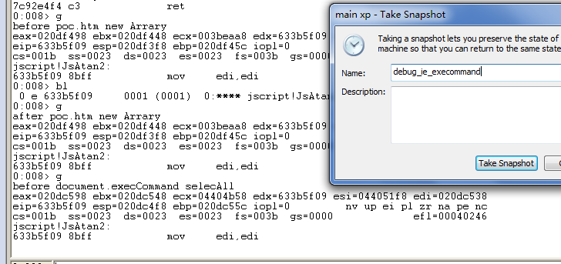
First SnapShot

Slide 31
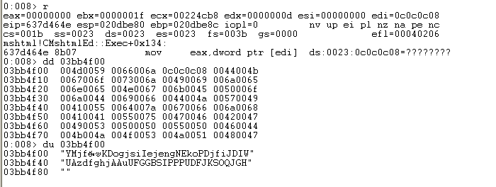
漏洞溯源
恢复快照 ba w 1 03bb4f00
非法值
DEMO TIME

Slide 32
最终原因
ONLOAD回调
exeCommand(“"selectAll"”)
ExecEditCommand
js
函数
调用
调用
触发SelectAlll
回调
申请MshtmlEd对象
AddCommandTarget
MshtmlEd成员函数
站位
js
parent.jifud[L].src
释放MshtmlEd
BOOM
document.write("L");
函数
DeleteCommandTarget

Slide 33
适用范围
一切的内存破坏漏洞
无论是内核还是应用层
无论是windows还是linux 系统

Slide 34

漏洞分析 高级方法
假如我知道你来自哪里

Slide 35
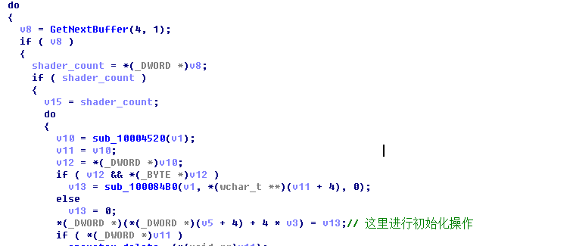
From Where？
内存破坏漏洞本质是外界的输入数据导致程序内部逻辑、数据变量等出现异常导致出现EIP被外界数据控制。
当反向溯源时 执行过程中出现的某个数值如何判断是来自外界的数据？
来自污染源？

Slide 36
两种情形
拥有原始的样本和变异之后的POC样本
获取出现问题的字段，正向追踪该字段处理(有010脚本最好了：)
对比正常样本和POC样本的执行流程区别
只有POC 样本
不知道出问题的字段 (:
没法比对执行流程(:
一切靠猜(:

Slide 37
JUST POC
方法1
当执行过程中的某数值影响了流程、变量时，在外界输入数据中进行简单搜索，尝试更改测试是否一致
(必须这个数值很特殊 :) 否则…..
方法2
对外界数据污染数据进行污染标记传播

Slide 38
污染源标记传播
动态插桩工具 /指令模拟
Intel Pin
qemu
Dynamo
valgrind
Bochs
开源的污染传播标记工具
Minemu /linux 下
https://minemu.org/mediawiki/index.php?title=Main_Page
Libdft /linux下
http://www.cs.columbia.edu/~vpk/research/libdft/
Dftwin /windows基于libdft改的
https://github.com/dingelish/dftwin

Slide 39
污染源标记传播 实现
实现 ：Pin+Bochs+ida 脚本
Pin插庄工具
非常稳定、支持多线程、支持函数hook
Bochs 指令模拟
支持绝大多数指令解析模拟、稳定、代码逻辑清晰
IDA Ptyhon 脚本
Idb中直接标记污染数据、便于逆向分析查看

Slide 40
污染源标记传播 实现架构
PIN
BOCHS
污染源传播引擎
内存➔寄存器
内存➔内存
寄存器➔寄存器
寄存器➔内存
数据库
指令callback
指令模拟
污染数据
函数hook
初始污染源
拷贝污染源
释放污染源
IDA Idb 查看
标记-上色
IDA Python
处理

Slide 41
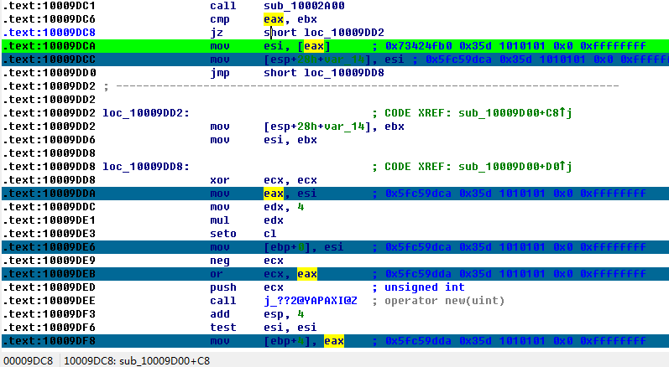
Tainted Data
监视PDF 打开tester.pdf 的污染源标记 部分
文件offset
污染位图
Shader_list_count

Slide 42
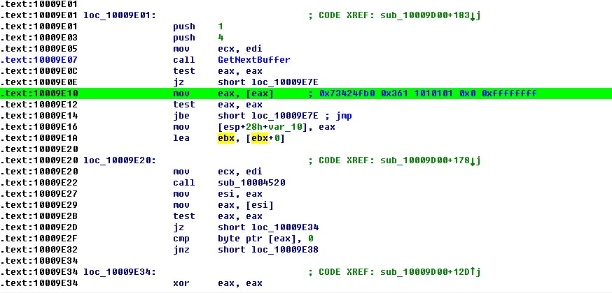
Tainted Data
文件offset
Shader_count

Slide 43
适用范围
适用于文件类型、网络类型内存破坏漏洞
used after free类型、脚本解释类型的漏洞不适用

Slide 44
污染源标记传播 用途
用于漏洞挖掘，替代人工追踪数据流
用于漏洞分析，轻易展现污染的数据
用于漏洞攻击防御，检测是否外来数据控制了EIP
用于归类漏洞攻击，归类漏洞触发点
用于自动产生防御规则，归类漏洞触发字段

Slide 45
总结
1 虚拟机快照分析和污染源来源记录对于分析漏洞非常有帮助
2 方法并不是万能的，有的时候更依赖于对漏洞本身载体的内部机制非常熟悉
3 为了漏洞分析去分析 没有意义！

Slide 46
Q＆A

